Slide 1
6_elem_selector
body
div id=“header”
div id=“navi”
Selector-选择所有同名元素
div id=“main”
div {
/*边框：宽度2px 样式直线 颜色红色*/
border:2px solid red;
/*字体大小：12px*/
font-size:12px;
}
div id=“operate”
div id=“data”
div id=“pages”
div id=“footer”

Slide 2
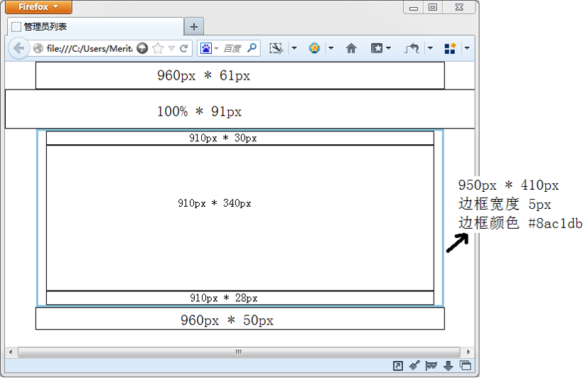
7_id_selector
body
div id=“header”
div id=“navi”
div id=“main”
div id=“operate”
div id=“data”
div id=“pages”
div id=“footer”

Slide 3
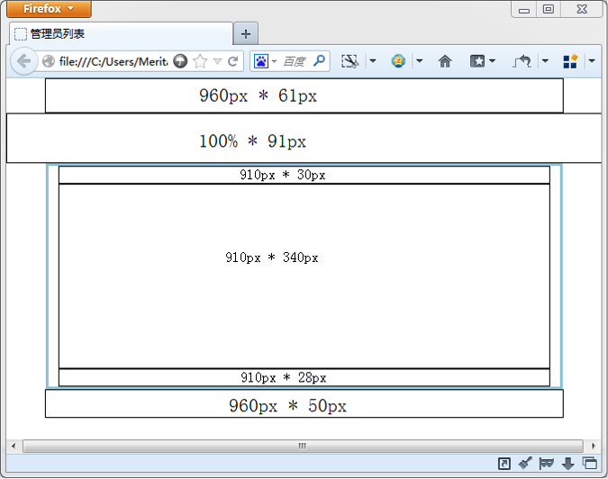

8_class_selector
1
div id=“operate” class=“subdiv”
div id=“data” class="subdiv”
2
.subdiv{width:910px}
div id=“pages” class="subdiv"

Slide 4
9_cascading_selector
#operate{height:20px}
id=“operate” class=“subdiv”
id=“data” class="subdiv”
.subdiv{
width:910px
}
#data{height:340px}
#pages{height:28px}
id=“pages” class=“subdiv”

Slide 5
10_selector_group
#header{ width:960px;height:61px}
Selector-selector
separator
#header , #footer{width:960px}
#footer{width:960px; height:50px}

Slide 6
11_contextual selector
<p>
HTML：
<div id="footer">
<p>版权所有&copy;加拿大达内IT培训集团公司 </p>
</div>
树结构：
div id=“footer”
p
派生选择器：
#footer p {text-align:center}
子级元素选择器
父级元素的选择器
空格：父级与子级之间的分隔符

